Slide 1
Hepatite C: a sinergia entre as várias especialidades médicas em Portugal
Dr. Armando Carvalho. Centro Hospitalar e Universitário de Coimbra (CHUC)

Slide 2
Caso clínico 1
Mulher, 61 anos.
Secretária clínica em unidade hospitalar.
Antecedentes familiares: osteoporose (mãe); HTA, IC e dislipidemia (pai).
Antecedentes pessoais: HTA, fumadora (cerca de 46 UMA).
Medicação habitual: Irbesartan 300mg (1+0+0).
História das queixas: desde há cerca de 6 meses, com sensação de dispneia/fadiga quando tem de caminhar mais depressa e quando sobe planos inclinados (“canso-me quando subo a rampa do hospital”). Desde há vários anos, com tosse não produtiva (“tosse de fumador”).

Slide 3
Pergunta 1
Mulher, 61 anos.
Qual o diagnóstico mais provável?
Insuficiência cardíaca.
Asma.
DPOC.
Bronquiectasias.

Slide 4
Tratamento rehabilitador
Melhorar:
Sintomas.
Tolerância ao exercício físico.
Qualidade de vida.
Reduzir/prevenir:
Progressão da doença.
Exacerbações.
Mortalidade.
Gravas S (chair) EAU Guidelines on the Management of Non- Neurogic Male LUTS, incl. BPO, actualización 2014.
Branes FJ, et al. PAS: Hiperplasia Prostática Benigna. Madrid: ffOMC, 2013.

Slide 5
Tratamento rehabilitador
Do IFN…
… para os DAAS
Injecções semanais + RBV.
24–48 semanas de tratamento.
RVM em cerca de 50%.
Má tolerância.
Um comprimido por dia.
8–24 semanas de tratamento.
RVM em mais de 90% .
Muito boa tolerância.

Slide 6
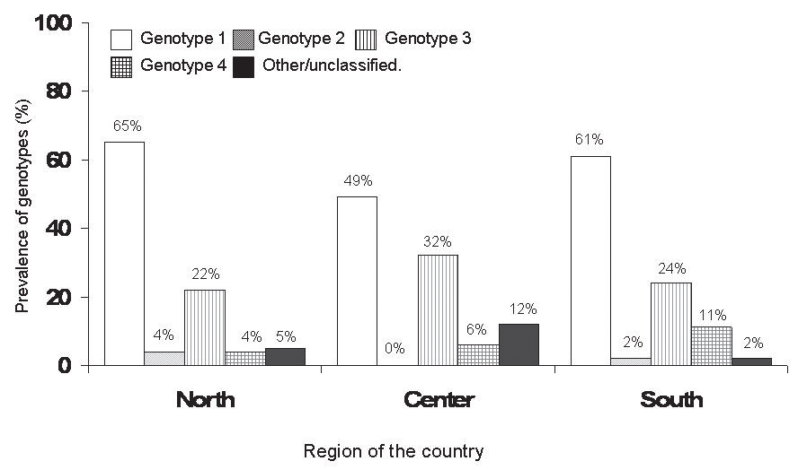
Genotipos do VHC em Portugal
N=1380
N=1380

Slide 8
Estratégias para minimizar a transmissão do VHC
Educação :
Conhecimento da hepatite C.
Prevenir a transmissão a outros.
Injeções seguras.
Redução do risco sexual.
Redução do risco.
HCV+
HCV-
HCV-
Estratégias preventivas
Parar a transmissão
Prevenir a re-infeção

Slide 9
Populações difíceis de tratar
¿Grupos especiais?
Utilizadores de drogas
Reclusos.
Alcoólicos.

Slide 10
Classe e princípio ativo

